Slide 1

Определение злоумышленника по поведению в сети Интернет
Исполнитель: Флейшгауэр Александр
23:12:2024

Slide 2
Оглавление
1.Подготовка данных
2. Визуальный анализ данных (EDA)
3. Конструирование признаков (Feature Engineering)
4. Обучение и сравнение моделей
5. Оптимизация гиперпараметров
6. Прогнозирование на тестовой выборке
7. Разработка программного продукта
8. Выводы

Slide 3
Описание задачи и цель
Задача
Цель
Идентифицировать пользователя на основе последовательности посещенных сайтов
Построить точную модель классификации для предсказания метки target

Slide 4
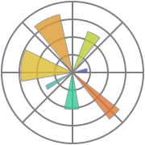




Библиотеки
Pandas
Numpy
Matplotlib
Seaborn
scikit-learn
Xgboost
Imblearn
SciPy
Pickle
Steamlit
joblib

Slide 5
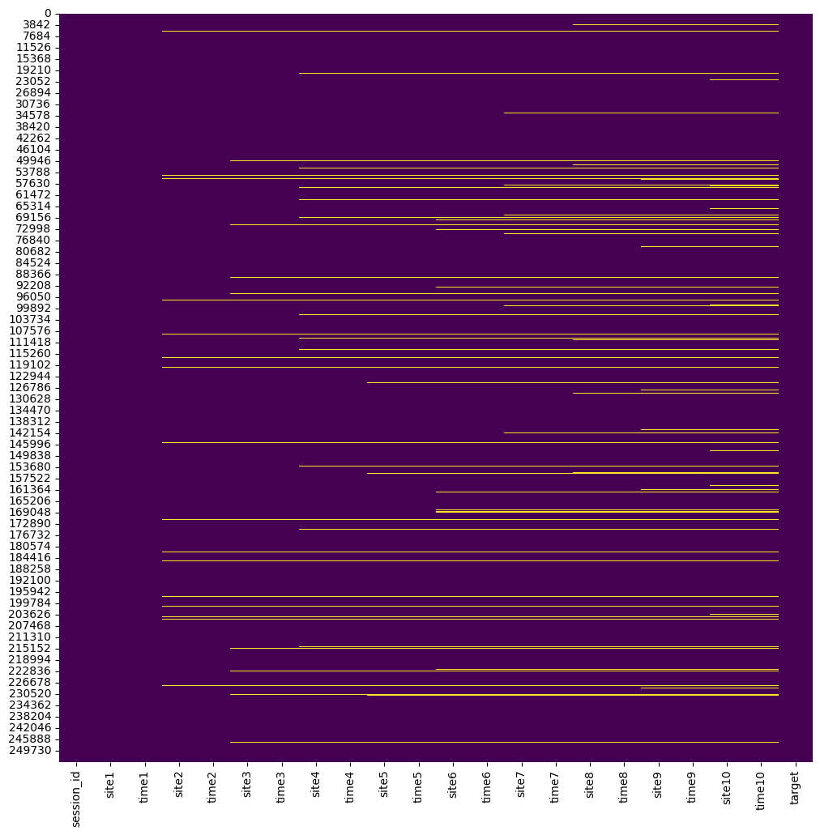
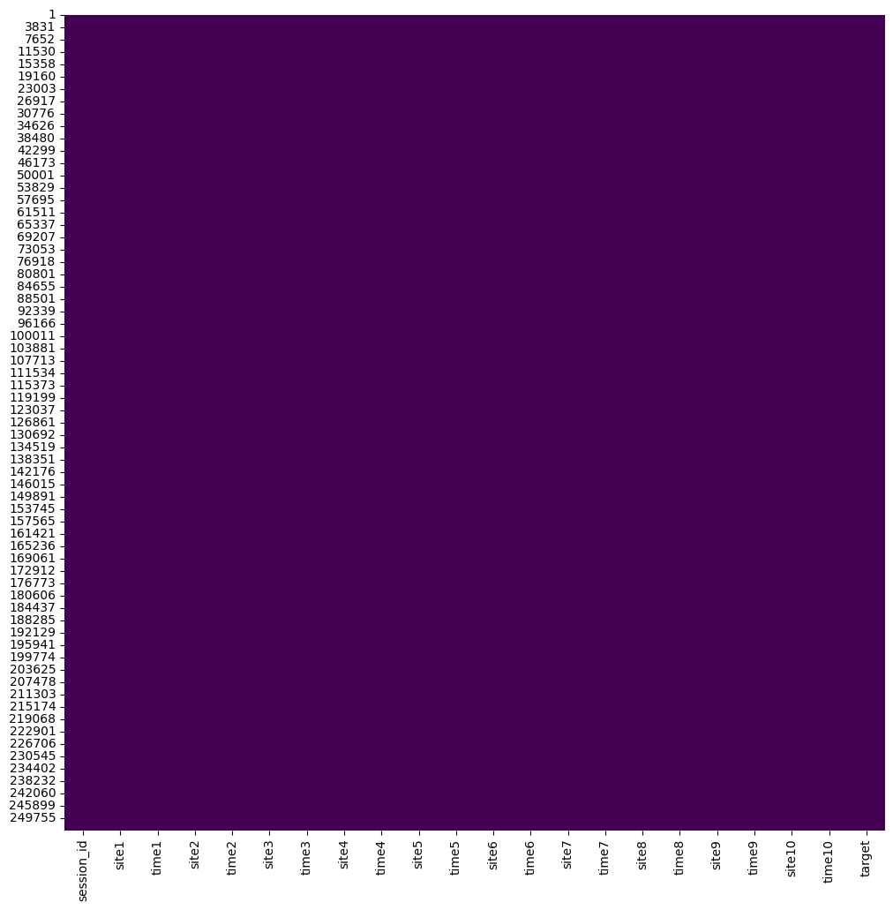
Обработка пропущенных значений
До удаления пропусков
После удаления пропусков

Slide 6
Преобразование данных
Все столбцы были преобразованы в int64
Добавлены новые признаки:
Years
Months
Day_of_week

Slide 7
Визуальный анализ данных (EDA)

Slide 8
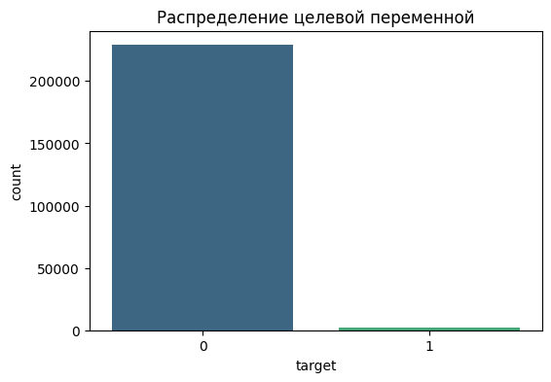
Анализ распределения целевой переменной

Slide 9
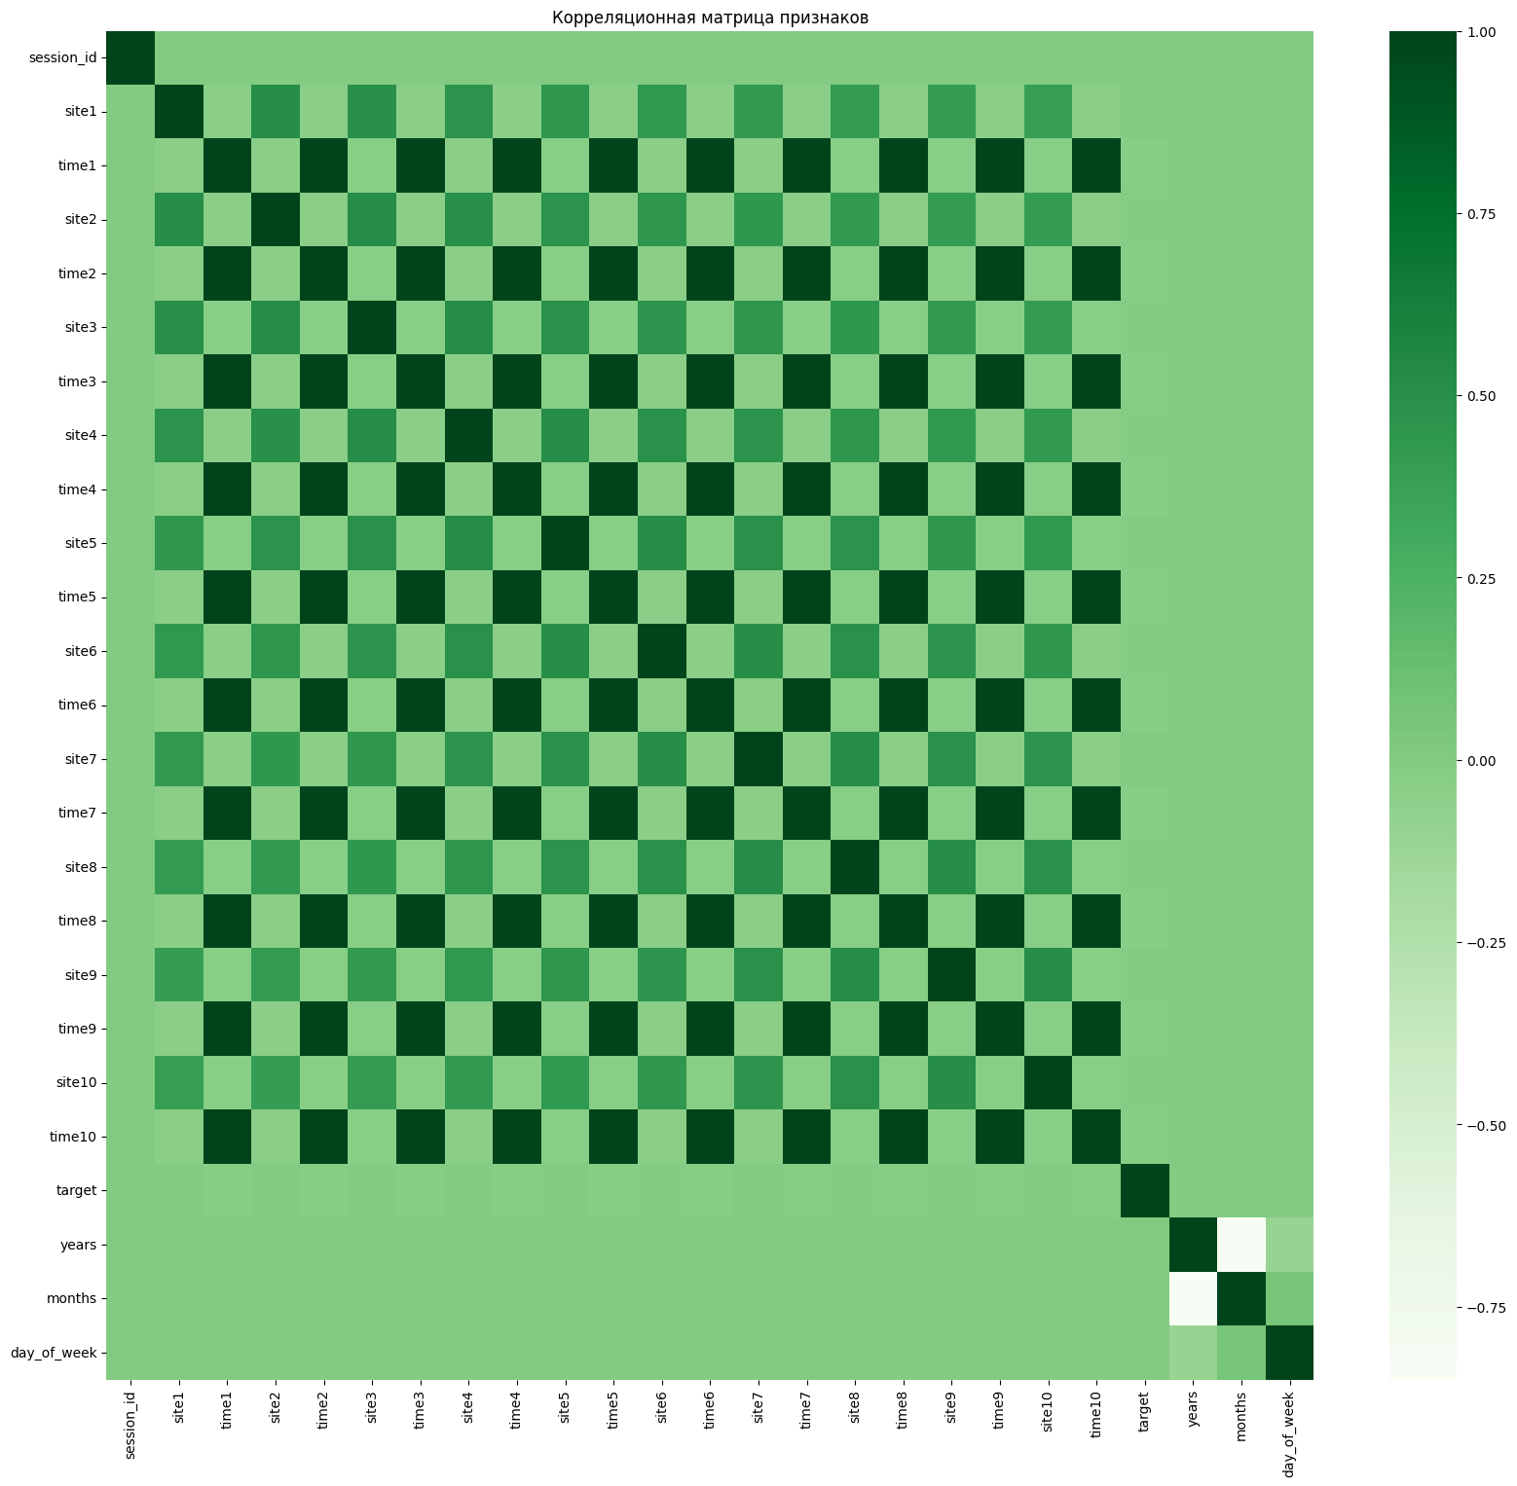
Матрица корреляции

Slide 10
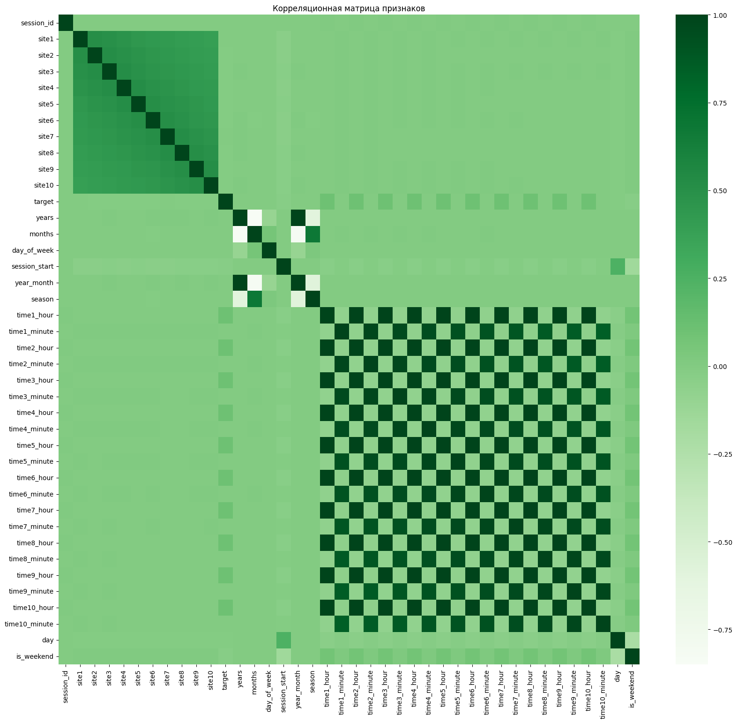
Корреляционный анализ

Slide 11
Конструирование признаков
Добавлен признаки: year_month (формат ГГГГММ) season session_start is_weekend Часы (time_hour)

Slide 12
Разделение данных
Разделение данных на обучающую и валидационную выборки (train_test_split)
Стандартизация
Стратификация по целевой переменной
Применена балансировка классов через SMOTE

Slide 13
Выбор моделей для обучения
XGBoost
Случайные деревья
Логистическая регрессия

Slide 14
Обучение моделей
XGBoost
ROC-AUC: 0.9958
F1-мера: 0.7801
Logloss: 0.0140
Случайные леса
Логистическая регрессия
ROC-AUC: 0.9764
F1-мера: 0.4744
Logloss: 0.0486
ROC-AUC:0.8388
F1-мера: 0.0498
Logloss: 0.5254

Slide 15
Оптимизация гиперпараметров
Применен RandomizedSearchCV для настройки параметров XGBoost.
Лучшая конфигурация:
n_estimators: 200
max_depth: 6
learning_rate: 0.2
reg_lambda: 7.75
reg_alpha: 0.1
ROC-AUC: 0.9963 Logloss: 0.0193

Slide 16
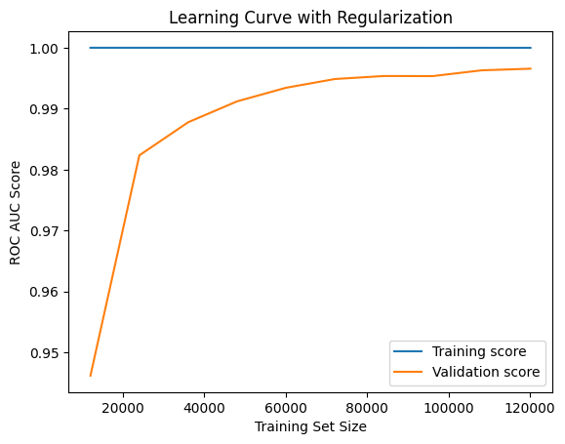
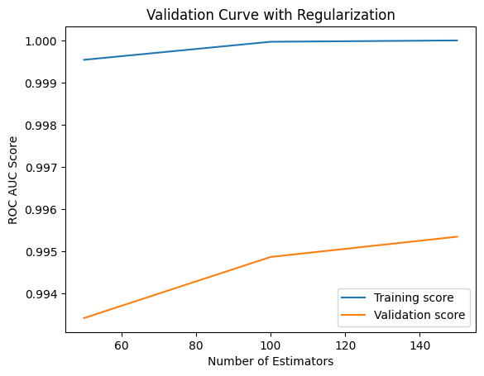
Кривые обучения и валидации

Slide 17
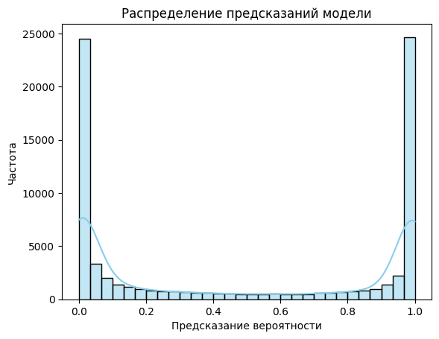
График предсказаний

Slide 18
Разработка приложения
Функционал приложения
Ввод данных пользователем
Вывод предсказаний
Генерация отчета об обработке данных

Slide 19

Демонстрация приложения

Slide 20
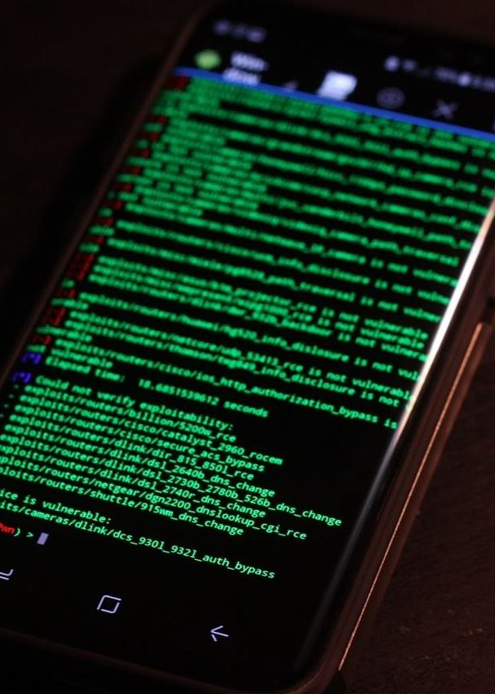

Вывод
Определены ключевые признаки для идентификации злоумышленника.
Лучшая модель: XGBoost.
Построена стабильная система прогнозирования.

